Slide 1

学习二十大精神
不忘初心，砥砺前行
演讲人：庄凯嘉 22安全2班
小组成员 刘佳恒 何阳 郭嘉钒 庄凯嘉

Slide 2

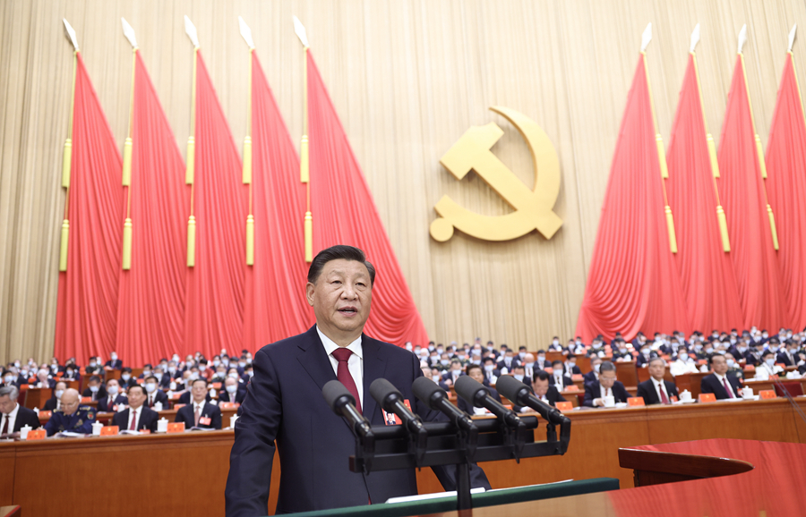
党的二十大报告全面总结了过去5年工作和新时代10年的伟大变革，是团结动员全党全国各族人民全面建设社会主义现代化国家、全面推进中华民族伟大复兴的政治宣言和行动纲领。

Slide 3
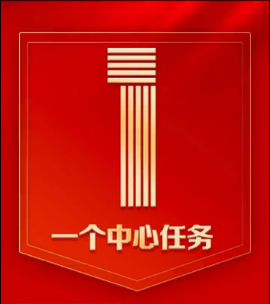
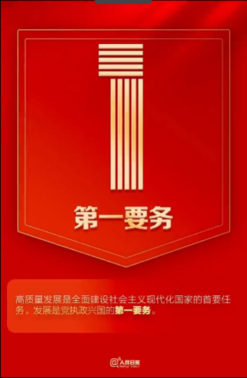
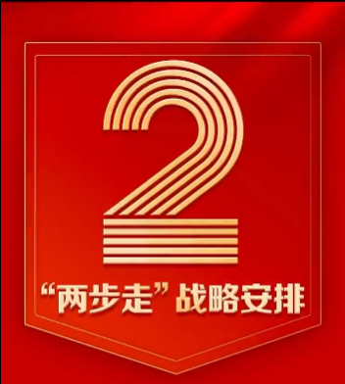
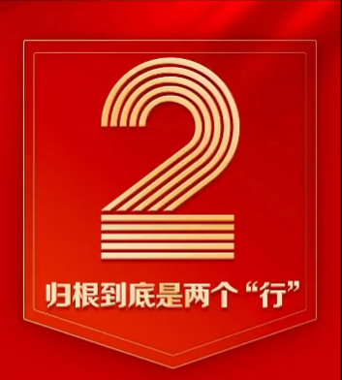


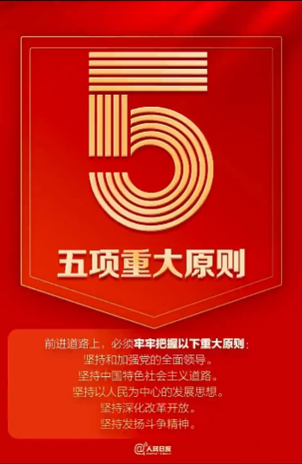

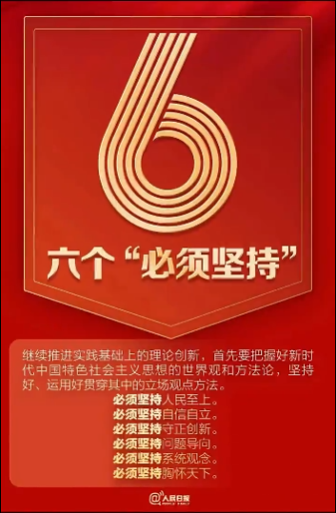
9大要点
二十大要点总结

Slide 4
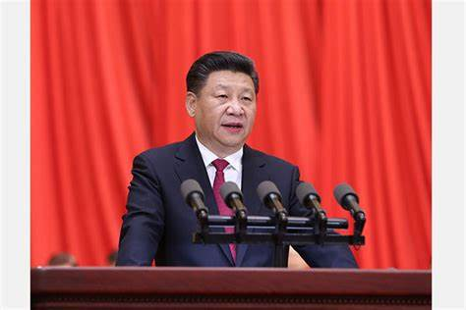
三个务必
务必
不忘初心牢记使命
谦虚谨慎艰苦奋斗
敢于斗争善于斗争

Slide 5
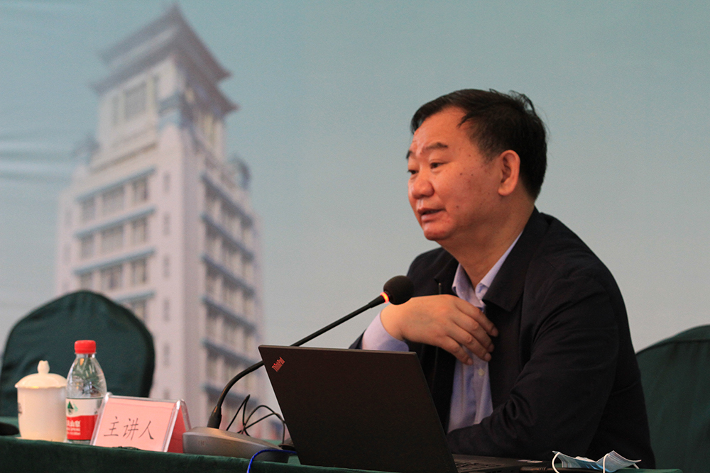
二十大报告为何要提及三个务必
一方面，已经胜利实现第一个百年奋斗目标，全面建成了小康社会，实现了“小康”这个中华民族的千年梦想。但是，另一方面，实现第二个百年奋斗的任务更伟大也更艰巨。而党员中的主体是改革开放后入党的同志，物质生活与过去相比有了极大的提升，党内许多人没有经历过复杂的斗争环境。因此，如何让广大党员特别是党的各级领导干部，牢记党的初心使命，弘扬斗争精神就显得更为迫切，报告提出“三个务必”可谓正当其时。
罗汉平
中央党校党史教研部主任

Slide 6
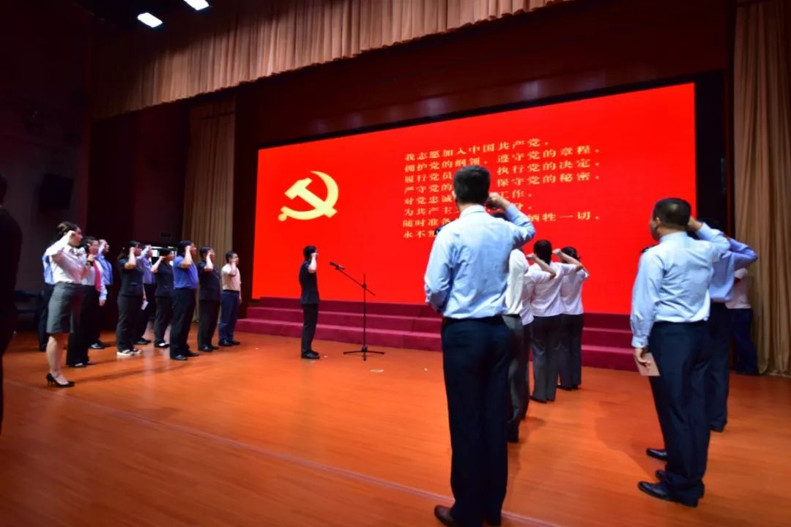
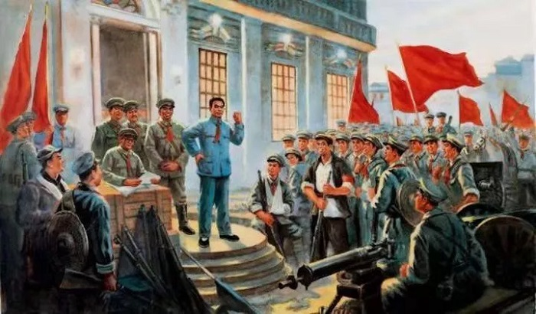
不忘初心牢记使命
为中国人民谋幸福
为中华民族谋复兴

Slide 7
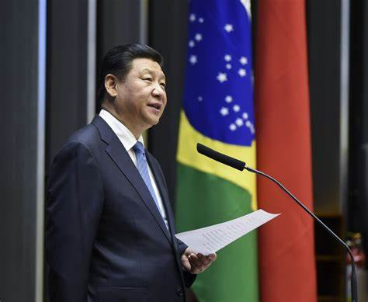
谦虚谨慎艰苦奋斗
全党必须继续谦虚谨慎、艰苦奋斗，调动一切可以调动的积极因素，团结一切可以团结的力量，全力办好自己的事，锲而不舍实现我们的既定目标。
永远不自满，永远不懈怠

Slide 8
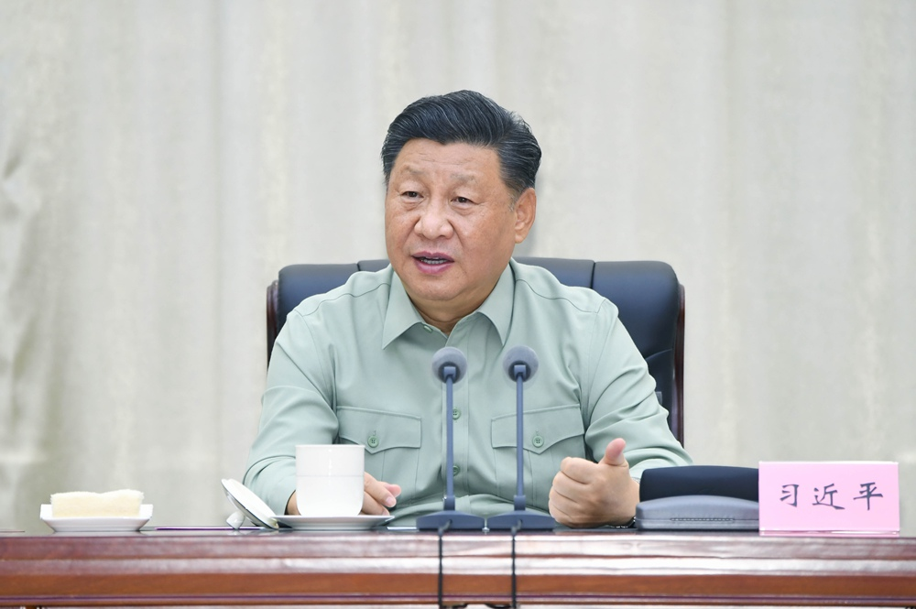
敢于斗争善于斗争
要发扬斗争精神，敢于斗争、善于斗争，团结一切可以团结的力量，调动一切积极因素，不断夺取具有许多新的历史特点的伟大斗争新胜利。
斗争是一门艺术，要善于斗争

Slide 9

习总书记说
坚持底线思维
做到居安思危未雨绸缪
解决台湾问题是中国人自己的事
要由中国人来决定
腐败是危害党的生命力和战斗力的最大毒瘤
反腐败是最彻底的自我革命
人类社会面临前所未有的挑战
世界又一次站在历史的十字路口

Slide 10
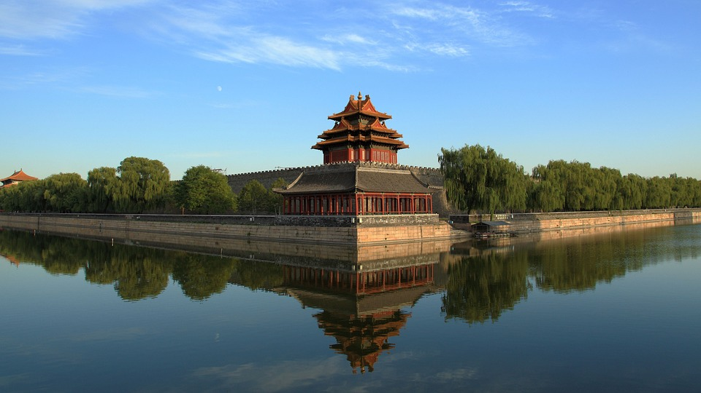
谢谢！
为全面建设社会主义现代化国家、全面推进中华民族伟大复兴而团结奋斗！

